Slide 1
Dezavantajlı Gruplar
1. Hafta: Sosyal Sorunların Tanımı ve Tarihçesi

Slide 2



Slide 3
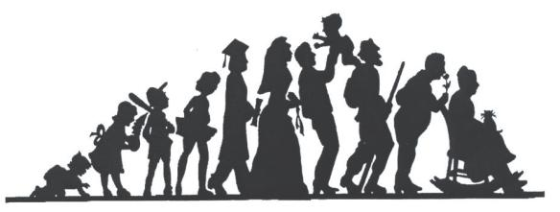
Sosyal Sorunlar
SOSYAL SORUNUN TANIMI
"Sosyal Sorun" kavramında kullanılan "Sosyal" kelimesi birden fazla insanın oluşturduğu insan toplulukları, toplumla ile ilgilidir. Bu bakımdan kavramdaki "sorun" ile kastedilen tüm toplumu etkileyen sorunlardır. Bu noktada sosyal sorun, toplumun büyük kesimini etkileyen, çözümü de toplumsal olarak hareket etmekle mümkün olan durumlardır.
Bir sorun bireyler veya toplumsal hayat için olumsuz sonuçlar doğuruyorsa sosyal sorundur .
Toplumun karşılaştığı bir sorunu "sosyal sorun" olarak kabul etmesi, sorunun tüm toplumu olumsuz etkilemesine bağlıdır.
Toplumun algıladığı ve beklediği ideal yaşam, toplumsal denge ve refah tanımları içinde olmasını arzu etmediği, toplumun bu beklentilerini ve düzenini bozan her türlü sorun sosyal sorun içine girebilir. Toplumun sahip olduğu değerler, kültür ve normlara göre sosyal sorun tanımları değişebildiği gibi tüm toplumlar tarafından sosyal sorun olarak kabul gören sorunlar da olabilir.

Slide 4
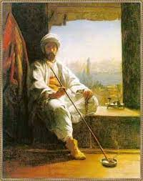
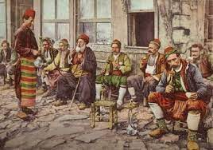
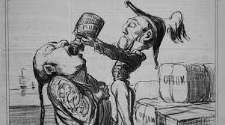
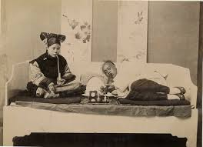
Toplumlar arasında olduğu gibi tarihsel süreç içinde de sosyal sorunun tanımı değişebilir.
Toplum için geçmişte sorun olarak algılanan ve tanımlanan bir konu, daha sonra sorun olarak tanımlanmayabilir. Bu durumun tam tersi olarak bir dönem toplum tarafından sorun olarak görülmeyen bir konu daha sonra toplumun geniş bir kesimini etkilediğinin görülmesi ile sosyal sorun olarak tanımlanabilir.
Örneğin afyon kullanımı bir dönem bireysel sorun olarak görülmüş ve sosyal sorun olarak algılanmamıştır. Ancak daha sonra toplumun geniş bir bölümünü etkilediği görülünce sosyal sorun olarak ele alınmaya başlanmıştır.

Slide 5
Sosyal sorunun tanımı geniş kapsamda ele alınacak olursa, toplumsal çevrenin şartlarından doğan ve toplumun en üst düzeydeki hedeflerini (toplumsal adalet, toplumsal denge, toplumsal barış, toplumsal gelişme, toplumsal refah, toplumsal güvenlik ve toplumsal bütünleşme gibi) olumsuz yönde derinden etkileyen, düzeltilmesi için sosyal politika araçlarının kullanılmasına ihtiyaç duyulan bir durum olarak tanımlanabilir.
Sosyal sorunların tespit edilmesi ve tanımlanması kadar çözülmesi de çok önemlidir. Sosyal sorunların çözümüne ilişkin olarak beş temel adımdan söz edilebilir:
birincisi, sorunlar ortaya çıkmadan önce tespit edilerek önlemler almak,
ikincisi, alınan önlemlerin yeterli olmadığı durumda soruna ilişkin kuruluşların veya devletin soruna müdahale etmesi,
üçüncüsü, sosyal reform yapılması,
dördüncüsü, sorunların yeniden tanımlanması ve doğalarına ilişkin araştırmaların yapılması
beşincisi ise, sosyal sorunlardan etkilenen kesimlere yönelik destek mekanizmalarının oluşturulması

Slide 6
Sosyal Sorunların Tarihsel Gelişimi
Sanayi Devrimi
- Sosyal Sorunların Doğuşu
1- İşsizlik
2- Yoksulluk
3- Kentleşme
4- Gelir adaletsizliği
…
Sosyal(Refah) Devletin Doğuşu
- Sosyal Politikanın Doğuşu
- Sosyal Politika Araçları
1- Sosyal güvenlik sistemi
2- Sosyal yardımlar
3- Sosyal hizmetler
Küreselleşme
- Sosyal Politika Aktörlerinin Ortaya Çıkması
1- Devlet
2- Sivil Toplum Örgütlenmesi
3- Yerel Yönetimler
4- Özel Sektör

Slide 7
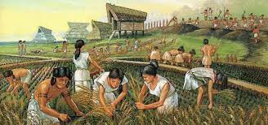
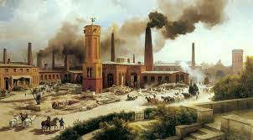
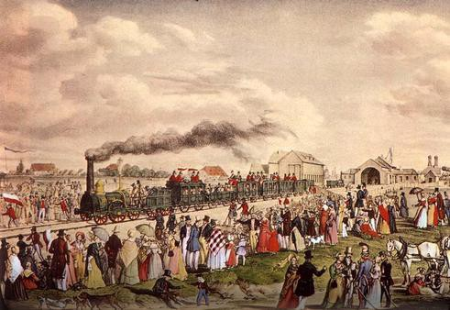
M.Ö. VIII. yy. Tarım Devrimi
Avcı-toplayıcılıktan tarım toplumuna geçiş dönemidir.
Yerleşik hayatı başlaması bu dönemde olmuştur.
Çiftçilik yapan ve hayvan yetiştiren topluluklar oluşmuştur.
18. yy. Sanayi Devrimi
Üretimde insan ve hayvan gücüyle işleyen tarım toplumundan makine gücünün işlediği sanayi toplumuna geçiş dönemini kapsar.
Toplumsal ve ekonomik hayatı böylesine etkileyen devrimin başlangıcı buharlı makine ile olmuştur. Buharlı makinenin icadı ile yaygın ve kitlesel üretimi mümkün kılan yeni teknoloji fabrikaların doğuşuna neden olmuştur. Atölyeden fabrika düzenine geçilmesi, atölyenin usta-çırak ilişkisinden fabrikanın patron-işçi ilişkisine geçilmesi sonucunu doğurmuştur. Fabrika temelli kitlesel üretime geçilmesi ile birlikte kırsal alanlarda tarım sektöründe toprağa bağlı olarak çalışan köylüler sanayi devrimi sonrası kurulan bu fabrika sisteminin vasıflı ve vasıfsız işçileri haline gelmiştir.
Üretimin küçük atölyelerden fabrikalara taşınması ile birlikte oluşan işçi sınıfı da bu fabrikaların yoğunlaştığı kentlere göç etmişlerdir. Bu durumun topluma yansıyan olumsuz sonuçları olmuştur. Fabrikaların ülkenin bazı kentlerine yoğunlaşması ile insanlar gayet olumsuz şartlar altında sefil bir hayata mahkum olmuşlar, fabrikaların bulunduğu bölgelere yakın yerlere taşınmak zorunda kalmış ve buradaki teneke mahallelerde gayet sağlıksız şartlar altında yaşamak zorunda kalmışlardır.

Slide 8
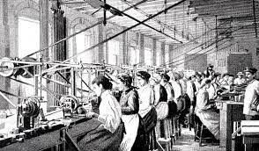
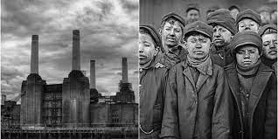
SOSYAL SORUNLARIN TARİHSEL GELİŞİMİ
Sosyal sorunların ortaya çıkmaya başladığı tarihsel sürecin başlangıcında sorunların temelini oluşturan koşullar, sanayi devriminden sonra ortaya çıkan sefalet ücretleri, uzun çalışma süreleri, işsizlik, kadın ve çocukların fabrika yaşamına girmeleri ve toplumda oluşan sınıfsal farklılıklardan kaynaklanan çatışmalar olarak sayılabilir.
Ancak toplum hayatının dinamik yapısından kaynaklanan sosyal ve ekonomik gelişmeler sorunların tanımını ve içeriklerini değiştirmiş, zaman içinde yeni sorunları ortaya çıkarmış, bunlar çözülmüş, yerlerine yenileri doğmuştur.
İnsanlığın gelişimini son derece hızlandıran sanayi devrimi toplumsal hayatın da hızlı gelişim ve değişimini sağlamış, bu hızlı değişim içinde sosyal hayatı derinden etkileyen sorunlar da farklılaşmıştır.

Slide 9
Nitekim 18. yüzyılın toplumsal hayatı ile 21. yüzyılın toplumsal hayatı arasında çok büyük farklar olduğu gibi sosyal sorun olarak nitelendirilen sorunlar arasında da çok büyük farklar vardır.
19. yüzyılda Batı Avrupa ülkeleri büyük bir hızla sanayileşmiş, kırsal kesimden kentlere büyük insan akınları olmuş, kentlerin hızla kalabalıklaşmasından kaynaklanan yerleşim yeri sorunu ortaya çıkmış, sefalet içinde meskenler korkunç manzara göstermiş, emeğin sömürülmesi dünyanın hiçbir döneminde görülmemiş dereceye ulaşmıştır.
Ancak bu sorunlar ağırlıklı olarak o dönemin ağır ve çözülmesi güç sorunlarıydı ve devirlerini yaşamış, çözülmüş, sonunda da tarihteki yerlerini almışlardır.
Sanayi devrimiyle birlikte ortaya çıkan sorunlar başlangıçta salt işçi kesimini etkilese de, kapitalist düzende toplumu oluşturan diğer kesimleri, yani çiftçiler, esnaf ve zanaatkarlar da olumsuz etkilenmişlerdir. Aslında toplumun geniş kesimini oluşturmaları sebebi ile başlangıçta salt işçilerin sorunları sosyal sorun olarak tanımlansa da, daha sonra toplumu ve bireyi olumsuz etkileyen sorunlar sosyal sorun olarak tanımlanmıştır.

Slide 10
Sosyal sorun olarak tanımlanan sorunlar zaman ve mekana göre değişiklikler gösterse de genel olarak her dönem ve toplumda sorun olarak irdelenen ana başlıklar sayılabilir. Bunlar:
işsizlik,
yoksulluk,
ekonomik ve sosyal eşitsizlik,
sağlık,
eğitim ve aile kurumlarına ilişkin sorunlar,
suç ve şiddet sorunları,
yaşlılık, ve engellilik sorunları,
madde bağımlılığı,
ırkçılık ve etnik milliyetçilik,
nüfus artışı,
cinsiyetçilik,
çevre sorunları,
kentleşme ve
çalışma ilişkileri olarak ifade edilebilir.

Slide 11
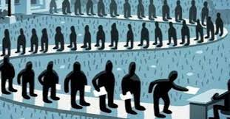
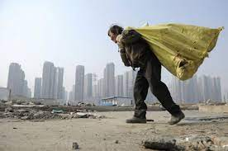
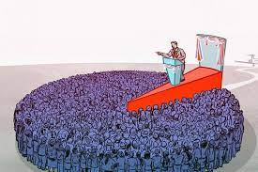
Sosyal Sorunlarla Mücadelede Sosyal Politikalar
Toplumsal hayatta zaman içerisinde çağlar değiştikçe sorunlar ve o sorunlara yapılan müdahalelerin çeşitleri de değişmektedir.
Nasıl ki ilkel toplumun sorunları ve müdahaleleri kendine özgü ise, tarım toplumunun ve sanayi toplumunun da sorunları ve müdahale anlayışları birbirinden farklı ve kendine özgü olmaktadır. Sanayi toplumu ile hayatımıza giren modern anlayış beraberinde daha önce toplumlarda olmayan sosyal sorunları getirmiştir.
Özellikle çalışma hayatını merkeze alan modern anlayış, daha önceki toplumlarda olmayan işsizlik, istihdam, kentleşme, yoksulluk ve gelir dağılımı gibi sorunları ölçülebilir hale getirmiş ve o alanları sorun olarak değerlendirip üzerine gitmiştir.

Slide 12
Günümüzde ise, başta teknolojinin, iş yapma modellerinin, beklentilerin hızla değiştiği modernite sonrası (post modern) döneme girilmiştir.
Her dönemin kendine göre bir ruhu olduğu gibi, modernite sonrası dönemin de kendine özgü bir ruhu ve yaklaşımı söz konusudur. Bu dönemde en önemli faktör "değişim" olmaktadır.
Küreselleşme ile birlikte, teknoloji, kültür, toplumsal yapı, geleneksel anlayışlar, iş ve aile hayatındaki beklentiler, demografik yapı ve birçok olgu değişim ve dönüşüme uğramaktadır. O nedenle, sanayi toplumunun alışılmış olan sorunları ve o sorunlara müdahale yöntemleri de sanayi sonrası dönemde değişmektedir. Bu hızlı değişime uyum sağlayan toplumların başarılı olma ihtimalleri artmaktadır.

Slide 13
Sanayi devrimi sonrası oluşan yeni toplum yapısında ortaya çıkan yeni sorunlarla mücadelede yeni yöntemler uygulanmıştır. Sanayi devriminin ürünü olan sosyal sorunlarla mücadelede yine sanayi devriminin bir ürünü olan sosyal politika kullanılmıştır. Sosyal politikanın başlangıçta hedefi sanayi toplumunun ana sorunu olan işçi sınıfı ile kapitalist burjuvazi arasındaki sınıf çatışmaları çözmek ve toplumsal uzlaşıyı sağlamak olmuştur
Sosyal politika İkinci Dünya savaşına kadar işçi-işveren dar kapsamında ele alınmış, ancak zaman içinde toplumu olumsuz etkileyen sorunlar artmış ve sosyal politika, bireylerin toplumsal yaşamda karşılaştıkları veya karşılaşabilecekleri tüm sorunlar genişliğine ulaşmıştır. Sosyal politikanın ele aldığı konular, toplumsal yaşamdaki tüm sınıf ve grupların refah ve sosyal durumlarını ilgilendiren konular haline gelmiştir. Bu anlamda sosyal sorun, sağlık, eğitim, konut, çevre, yerleşim sorunları, personel sorunları ve demokratikleşmeyi de içine alacak şekilde genişlemiştir.

Slide 14
Sosyal sorunlarla mücadele etmek amacıyla ortaya çıkan sosyal politikanın hedefi, toplumsal adaleti sağlamak, kapitalist toplum yapısında ortaya çıkan çeşitli sosyal sorunlara ilişkin olarak politikalar oluşturmak ve önlemler almaktır.
Kapitalist toplum yapısının ortaya çıkardığı sosyal sorunlara barışçı yaklaşımlarla çözümler üretmek amacında olan sosyal politika, piyasa ekonomisinden kaynaklanan eşitsizlik ve dengesizlikleri gidermek, toplumsal refahı, toplumsal adaleti ve toplumsal düzeni sağlamak amacıyla ortaya çıkmış bir bilim dalıdır.
Sosyal politikaların en önemli uygulayıcısı ve düzenleyicisi devlettir. Devlet bu anlamda serbest piyasa anlayışına müdahale etmekte, çıkardığı yasalarla piyasayı düzenlemekte ve toplumsal adaleti ve dengeyi sağlamaktadır. Bununla birlikte günümüzde küreselleşme sonrası sosyal politika uygulayıcıları devletle birlikte sivil toplum örgütleri, yerel yönetimler ve özel sektör olmuştur. Sosyal sorunlarla mücadele çok boyutlu ve çok aktörlü bir çalışmayı ve planlamayı gerektirmektedir. Bu mücadelede, bir yönüyle devletin tüm kurum ve kuruluşlarını ilgilendirirken, toplumu ve bireyleri de ilgilendirmekte ve onların da sorumluluklarına değer verilmektedir.
Dolayısıyla sosyal sorunlarla mücadele bütüncül bakmayı gerektirecek yaklaşımları gerektirmektedir. Bu anlamda hem makro hem de mikro yaklaşımlar ve çözümler göz önünde bulundurulmalıdır. Yani sosyal sorunlarla mücadele bir yönüyle makro anlamda sosyal politikaların görevi iken, mikro anlamda ise sosyal hizmetleri, sosyal güvenlik sistemleri ve sosyal yardımların kapsamına girmektedir.

